Slide 1

新时期“容貌焦虑”
在大学生群体中的表现及影响
展示小组：欢乐斗地组
Notes:
亮亮图文旗舰店
https://liangliangtuwen.tmall.com

Slide 2
目录 / CONTENTS
01
研究背景
05
研究思路
02
研究目的及意义
06
研究方法
03
概念界定
07
研究计划
04
研究现状
08
AI使用心得

Slide 3


研究背景
容貌焦虑已成为现代社会一个不可忽视的心理健康问题，尤其在年轻群体中表现得尤为突出。
近年来，多项研究调查揭示了容貌焦虑的普遍性。
2021年。全国2063名高校学生。59.03%
容貌焦虑的形成原因是多方面的。
对容貌焦虑的研究有很大帮助。
Notes:
容貌焦虑已成为现代社会一个不可忽视的心理健康问题，尤其在年轻群体中表现得尤为突出。随着科技的进步和社交媒体的普及，人们对外貌的关注度日益增加。容貌焦虑指的是个体由于对自己的外貌不满而产生的一种负面情绪体验，这种焦虑不仅影响个人的心理健康，还可能对他们的社交、工作和生活产生负面影响。
近年来，多项研究调查揭示了容貌焦虑的普遍性。例如，2021年中青校媒面向全国2063名高校学生进行的容貌焦虑话题调查显示，59.03%的大学生存在一定程度的容貌焦虑。这一数据表明，容貌焦虑已经成为大学生群体中一个值得关注的现象。此外，社交媒体和互联网技术的发展，使得“标准美”的形象被广泛传播和推崇，进一步加剧了年轻人的外貌压力。
容貌焦虑的形成原因是多方面的。主观心理因素如自卑、敏感和攀比心理是引发容貌焦虑的重要原因。客观环境因素同样对容貌焦虑的产生起到了推波助澜的作用。社会规范和大众传媒所构建的“大众审美”标准，对个体产生了深远的影响。职场中的“颜值经济”现象也加剧了容貌焦虑，一些行业和岗位对外貌有着较高的要求，使得外貌成为了评价个人能力和价值的一个标准。
容貌焦虑的研究不仅有助于深入了解这一现象的成因和影响，还能为个体提供有效的应对策略，帮助他们建立正确的自我认知和健康的审美观念。通过心理健康教育和社会支持，可以减轻容貌焦虑对年轻人的负面影响，促进他们的心理健康和全面发展。

Slide 4
研究目的及意义
身心健康 & 时间管理
个体角度
我们小组希望可以通过此次研究，引导有容貌焦虑的人群悦纳自己，乐观生活，帮助他们建立包容的、多元的审美价值体系，不被社会价值体系所裹挟，从心出发做自己。
美的定义和标准多元化
我们小组希望可以通过研究让人们不再为社会审美所束缚，让“审美多元化”真正深入人们心中，从而对社会平稳运行产生一定积极影响。
社会群体
Notes:
个体角度 过度容貌焦虑会引发心理焦虑、情绪内耗，为身心健康带来不必要的负担，甚至做出一些极端行为。同时，也有部分人会因为容貌焦虑过分花费时间在穿着打扮与化妆等活动上，在一定程度上浪费了时间，为自己的生活带来不便。所以，我们小组希望可以通过此次研究，引导有容貌焦虑的人群悦纳自己，乐观生活，帮助他们建立包容的、多元的审美价值体系，不被社会价值体系所裹挟，从心出发做自己。
社会群体 在社交媒体上，有许多人为了迎合大众审美和市场需求，将美的定义和标准单一化，在大数据的信息茧房下，人们所接触到的“美”开始变得局限，而审美标准也开始变得网红化，对于外貌、长相和身材，社会风气开始变得肤浅化，而越来越多的人开始被卷入这场“颜值至上”的陷阱中。所以，我们小组希望可以通过研究让人们不再为社会审美所束缚，让“审美多元化”真正深入人们心中，从而对社会平稳运行产生一定积极影响。

Slide 5
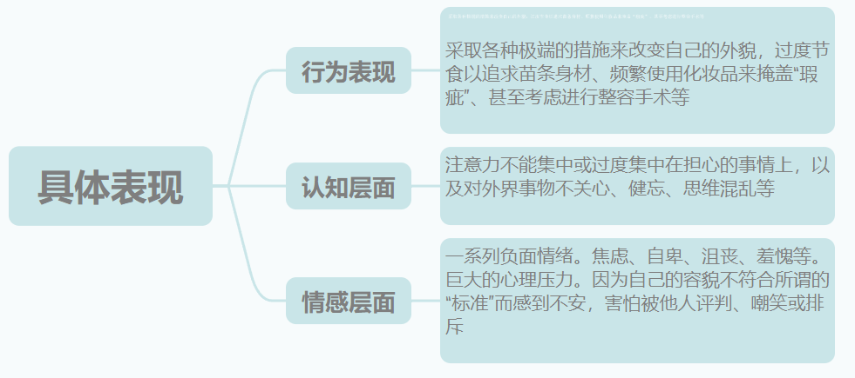
概念界定
容貌焦虑是指在放大颜值作用的环境下，很多人对于自己的外貌不够自信，从而产生出自卑、痛苦的心理病症。容貌焦虑者本身没有容貌绝对缺陷，但总对自身的容貌产生自卑和不满情绪。
Notes:
认知层面
容貌焦虑者往往持有一种片面且严苛的审美标准。他们过分关注自身外貌的细节，将其放大至不合理的程度。比如，可能会因为脸上的一颗小痣、头发的一点毛糙或者身材的些许不匀称而感到极度苦恼。在他们的眼中，只有符合特定标准的容貌才是可接受的，而这个标准通常是由社会主流审美、媒体宣传以及社交网络所塑造的。他们不断地拿自己与这些理想化的形象进行比较，从而产生强烈的自我否定感。
情感层面
容貌焦虑会引发一系列负面情绪。焦虑、自卑、沮丧、羞愧等情绪常常交织在一起，给个体带来巨大的心理压力。人们可能会因为自己的容貌不符合所谓的“标准”而感到不安，害怕被他人评判、嘲笑或排斥。这种情感上的负担不仅会影响个人的心理健康，还可能进一步影响到他们的人际关系、工作学习以及日常生活的各个方面。
行为表现
容貌焦虑会促使个体采取各种极端的措施来改变自己的外貌。这可能包括过度节食以追求苗条身材、频繁使用化妆品来掩盖“瑕疵”、甚至考虑进行整容手术等。这些行为不仅可能对身体造成伤害，还可能陷入一种恶性循环，即越是追求完美的外貌，越是对自己不满意，从而进一步加重容貌焦虑。

Slide 6
研究现状
对于容貌焦虑产生的社会原因研究比较深入，如李升, 李敏, 2022. 当代青年女 性“容貌焦虑”的社会机制分析[J/OL]. 中国青年研究(4): 78-85. DOI: 10.19633/j.cnki.11-2579/d.2022.0055.
对于解决的方法也有较为成熟的方法，如梁爽, 管浩男, 2024. 如何拒绝“容貌 焦虑”？[N]. 江门日报, 2024-09-04(A05).
还有部分的论文也结合社会具体案例进行分析，如马莉娅, 高玉烛, 2024. 美妆 视频容貌焦虑形成路径与性别建构——以抖音“Sisi美颜室”为例[J/OL]. 中国 报业(16): 126-127. DOI: 10.13854/j.cnki.cni.2024.16.055.
但是研究主要的主体仍仅限与成年女性群体，未有更加细化的研究，如面对男 性群体，大学生群体。

Slide 7
研究思路
查找“容貌焦虑”的说法从何而来
调查自认为有“容貌焦虑”和不认为自己有“容貌焦虑”的主要群体（以年龄段、兴趣爱好、家庭氛围、刷视频时偏爱的话题等进行分类）
调查“容貌焦虑”的具体表现，具体影响
调查“容貌焦虑”主要集中在总结出来的群体的原因
调查诱发“容貌焦虑”的社会环境因素(广告、媒体等）和个人心理因素
调查“容貌焦虑”这一词的误用现象
调查大学生群体对“容貌焦虑”的认识
整理处理“容貌焦虑心理”的具体对策

Slide 8
研究方法
查找资料
问卷调查
采访相关人士
数据汇总研究
在网络上查找相关资料，论文，了解“容貌焦虑”问题的相关信息
通过发放问卷并统计数据，获得关于大学生群体容貌焦虑问题的相关情况
采访有典型烦恼的同学，以及有经验的老师，来获取解决的方法
分析网络上收集的数据，收集的数据，得出结论

Slide 9
研究计划
一、秋学期第4周，通过查找资料完成
查找“容貌焦虑”的说法从何而来
二、秋学期第5周，制作问卷完成
调查自认为有“容貌焦虑”和不认为自己有“容貌焦虑”的主要群体（以年龄段、兴趣爱好、家庭氛围、刷视频时偏爱的话题等进行分类）
调查诱发“容貌焦虑”的社会环境因素(广告、媒体等）和个人心理因素
调查“容貌焦虑”这一词的误用现象
三、秋学期第6、7、8周，通过采访完成
调查“容貌焦虑”的具体表现，具体影响
调查“容貌焦虑”主要集中在总结出来的群体的原因
调查大学生群体对“容貌焦虑”的认识
四、冬学期第1、2、3、4，对前期收集到的数据、信息、资料等归纳分析，完成
整理处理“容貌焦虑心理”的具体对策
Notes:
草拟初稿逻辑清晰，扩展思路，不全信，方向略偏

Slide 10
AI的使用心得
何铭源：“ AI的使用可以简化我的工作，比如信息搜集和信息整理；也可以为我们提供一些创造性的思路。我还在本次的研究性学习中，将不同的课题发送给AI,让他选择一个比较合理的课题。我觉得现在AI的发展大大改善了学生的研究环境，有助于我们更好地进行深度学习。”
赵皓翌：“AI可以在我们指定的一个方向内快速的为我们提供大量的信息，可以节省我们很多的时间，并且在提供信息的同时还给我们提供很多创造性的思维。 ”
余文乐：“使用AI非常的方便，提出问题后，他就可以在短时间内给我提供大量的思路，体验感受非常不错。”

